Slide 1
Современные технологии гигиенического обучения и воспитания населения в деятельности медицинского работника ЛПУ фтизиатрического профиля
Обоимова Г.М.
ГБУЗ СОКПТД им. Н.В. Постникова
2019

Slide 2
Формирование здорового образа жизни – основа первичной профилактики и укрепления здоровья населения. Одним из приоритетов государственной политики в области здравоохранения является сохранение и укрепление здоровья населения на основе формирования здорового образа жизни и повышения доступности и качества медицинской помощи.
Гигиеническое воспитание и обучение – это система образования, включающая в себя комплексную просветительскую, обучающую и воспитательную деятельность, направленную на повышение информированности по вопросам здоровья и его охраны, на формирование общей гигиенической культуры, закрепление гигиенических навыков, создание мотивации для ведения здорового образа жизни как отдельно взятых людей, так и общества в целом.

Slide 3
Всемирная декларация по здравоохранению ВОЗ « Здоровье – 21» одной из важнейших задач считает сокращение распространённости инфекционных заболеваний. Для её решения необходим комплексный подход, сочетающий укрепление здоровья, профилактику и процесс непосредственного лечения болезней.
Особенно важными факторами для достижения целей этой задачи являются гигиеническое воспитание населения с целью улучшения и поддержания базовой гигиены, повышение качества питьевой воды и безопасности продуктов питания, выполнение программ вакцинопрофилактики, надлежащие сориентированные планы лечения.

Slide 4
По информации ВОЗ, туберкулёз является наиболее распространённым в мире инфекционным заболеванием, второй по значимости причиной смерти от какого-либо одного инфекционного агента, уступая ВИЧ/СПИДу. Стратегия борьбы с туберкулёзом ВОЗ обозначает одной из основных задач обеспечение защиты прав человека в области профилактики, лечения и контроля туберкулёза.

Slide 5
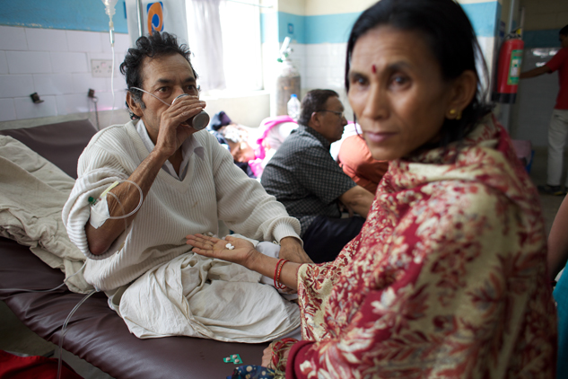
«Стратегия ликвидации туберкулеза» ВОЗ нацелена на искоренение эпидемии туберкулеза к 2030 году и предусматривает избавление человечества от этой болезни при нулевом уровне случаев смерти, заболеваний и страданий.
Гигиеническое обучение и воспитание во фтизиатрии ставят своей целью - повышение эффективности лечебных и профилактических мероприятий путём активного информирования и обучения населения.

Slide 6
Современные методы гигиенического обучения и воспитания населения.
Устный : беседы, лекции, выступления.
Формы работы:
индивидуальные (беседы на приемё, в очаге, «горячие линии»),
групповые (лекции, беседы, лектории, школы здоровья, тематические вечера, круглые столы, фокус-группы, викторины, ролевые игры, школы здоровья),
массовые (интерактивные лектории с использованием СМИ - выступления на ТВ, радио, виртуальные интернет-школы здоровья, конкурсы рисунка и пр.).

Slide 7
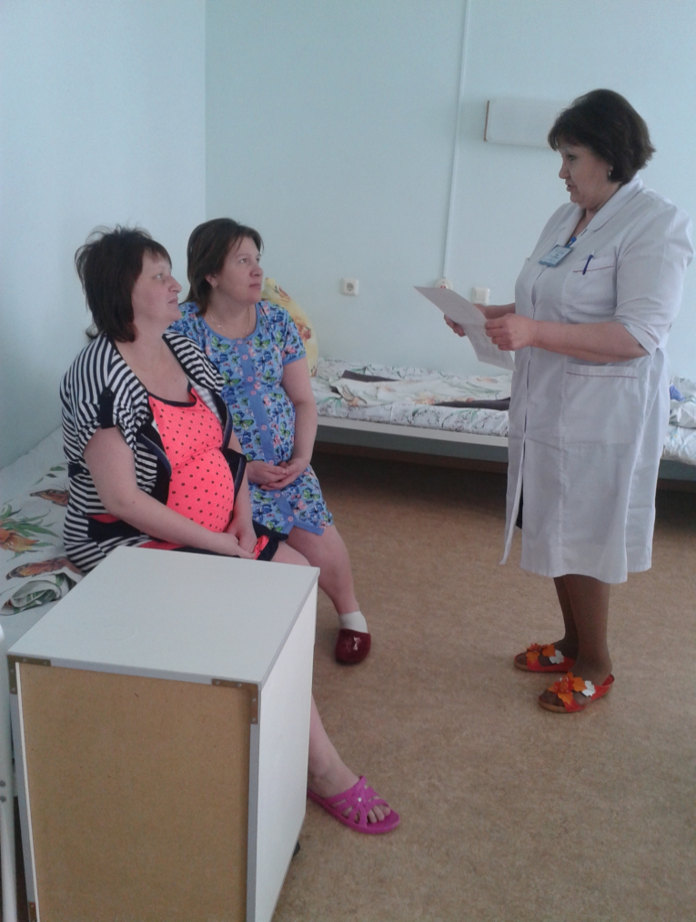
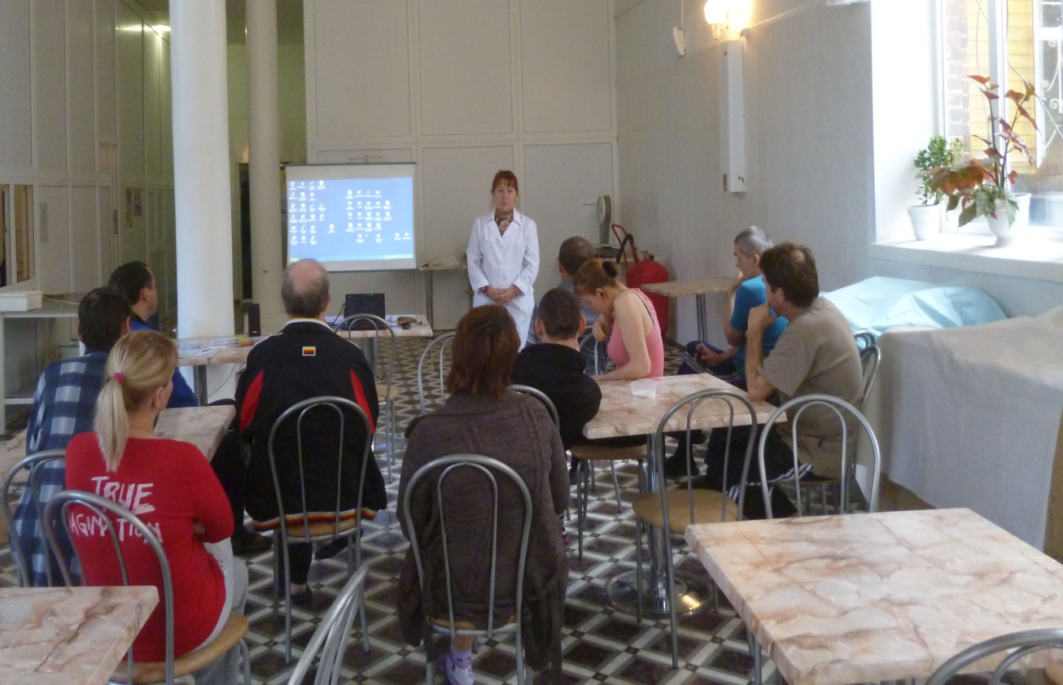
Групповое занятие с пациентами Туберкулёзного стационарного отделения 1 по пропаганде здорового образа жизни «Открой мир без курения!»
Занятие с пациентками родильного отделения г. Похвистнево «Значение вакцинации БЦЖ»

Slide 8
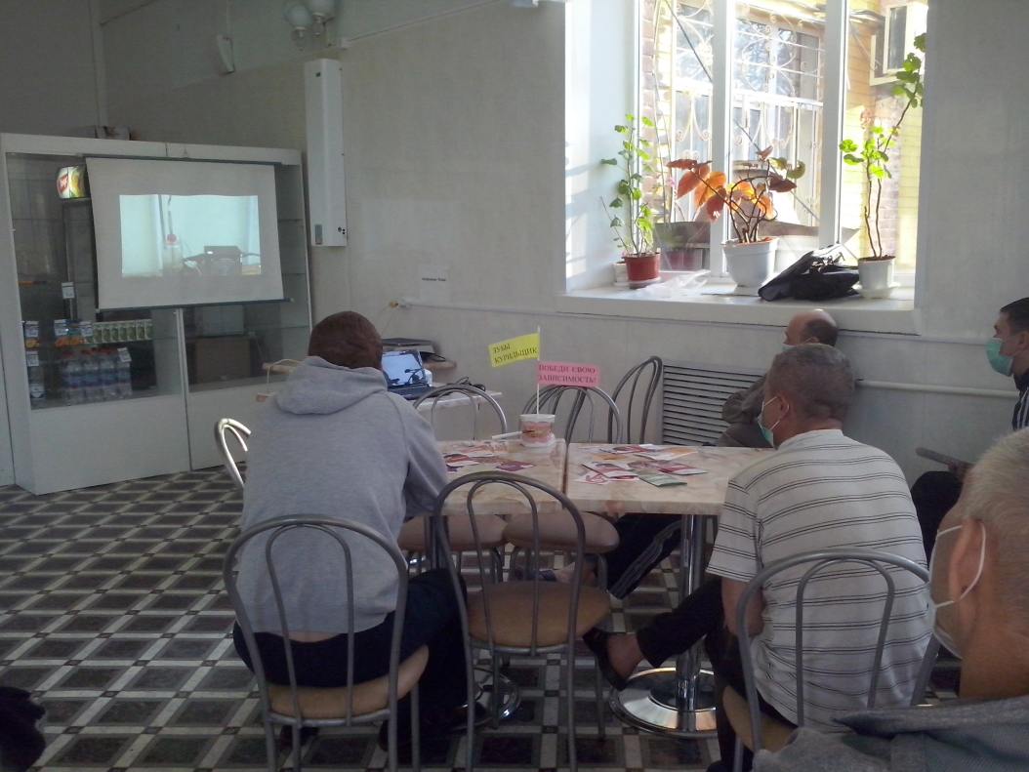
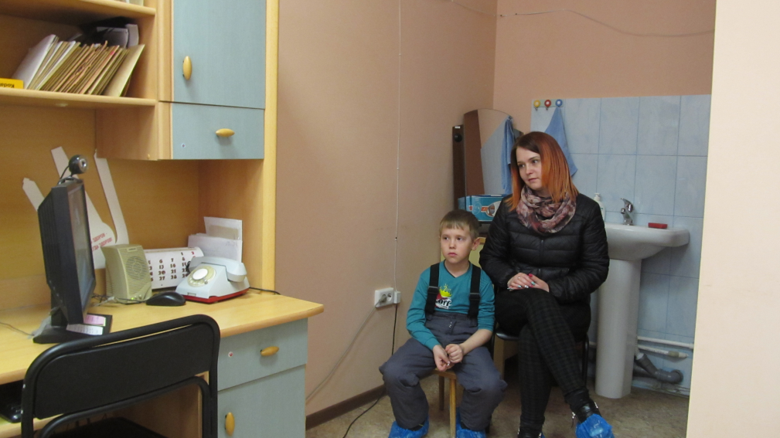
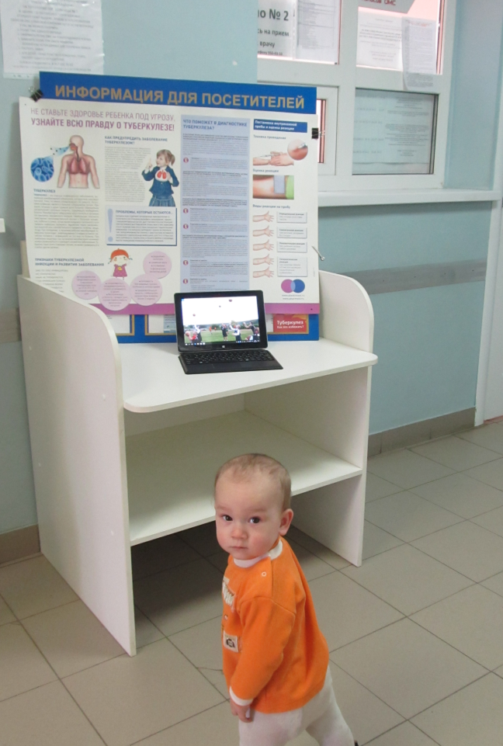
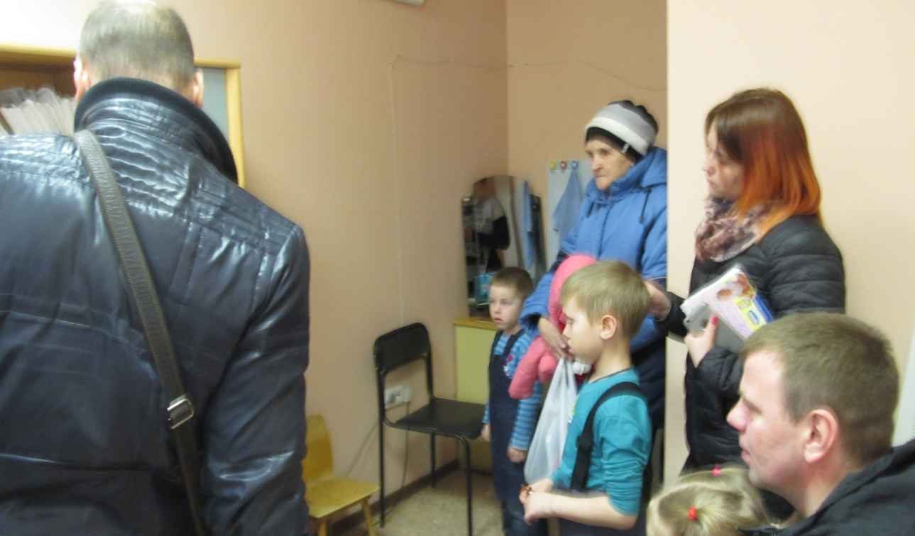
Групповые и индивидуальные видеозанятия с пациентами стационара и амбулаторной службы

Slide 9
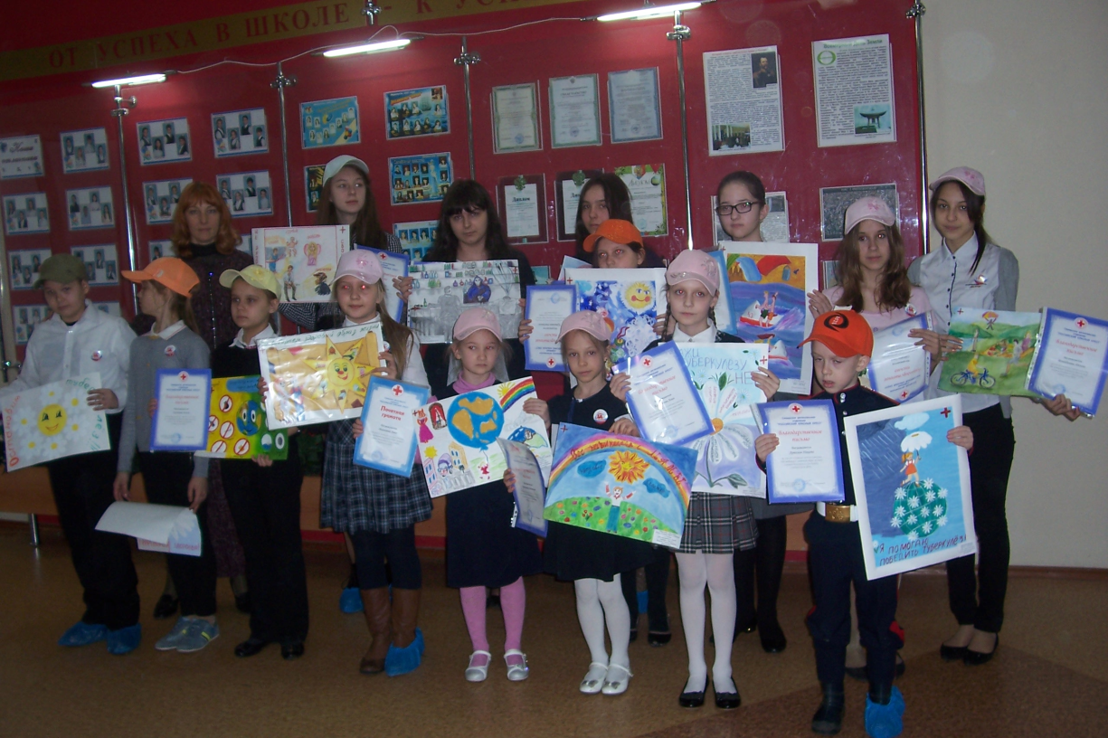
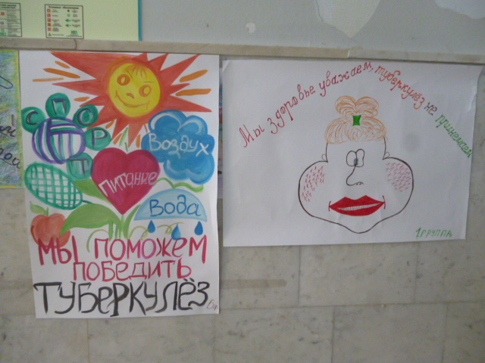
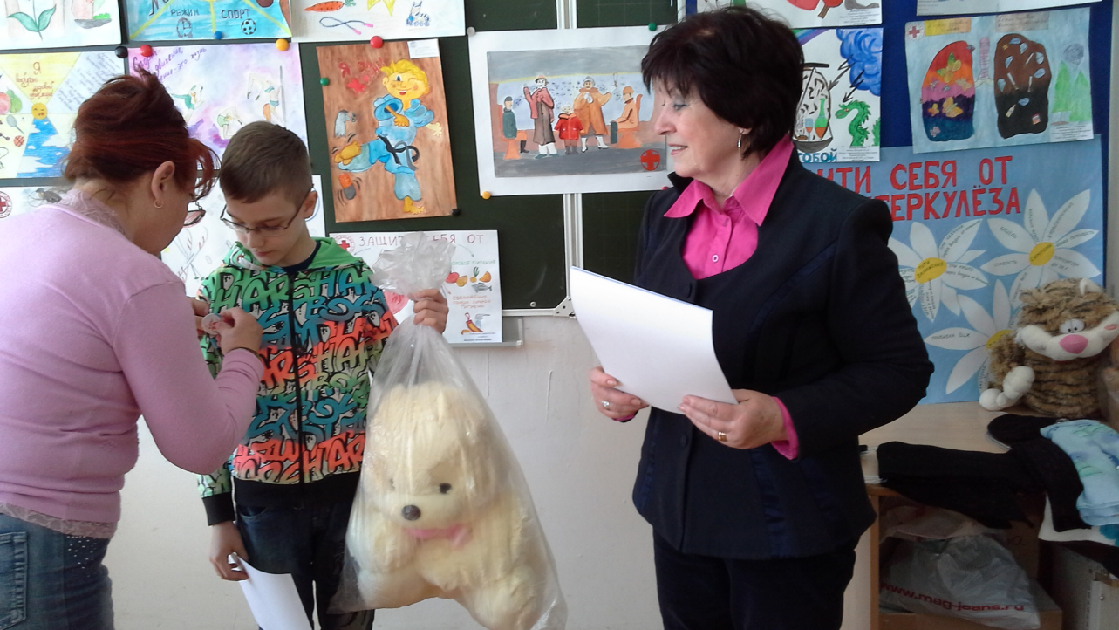
Ежегодный конкурс детского рисунка «Защити себя от туберкулёза!» в школах г. Самары и детских подразделениях ГБУЗ СОКПТД

Slide 10
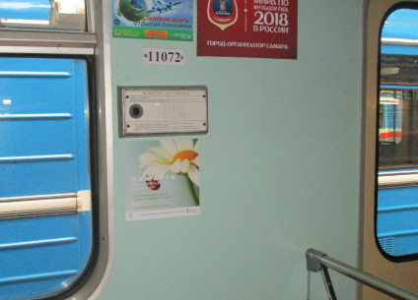
Печатный: тематические статьи в СМИ, информационные постеры, листовки, буклеты,
брошюры, памятки, санитарные бюллетени, стенды, наклейки, плакаты.

Slide 11
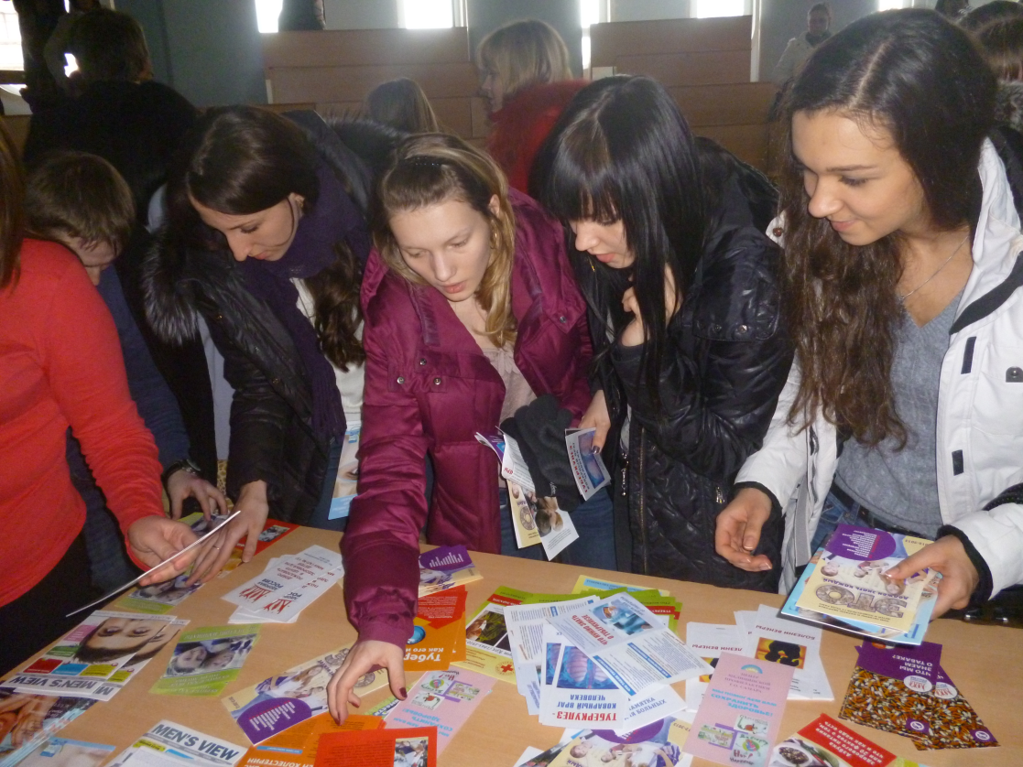
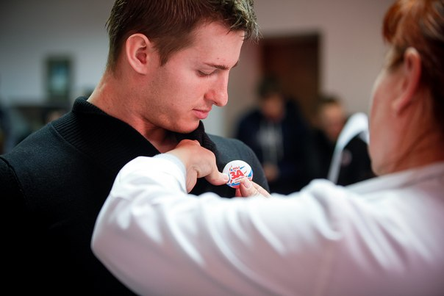
Награждение значком победителя квеста «Мы за здоровый образ жизни!»
Информационные материалы у студентов нарасхват

Slide 12
Просветительская игра с аудиторией «Похорони свою зависимость!»

Slide 13
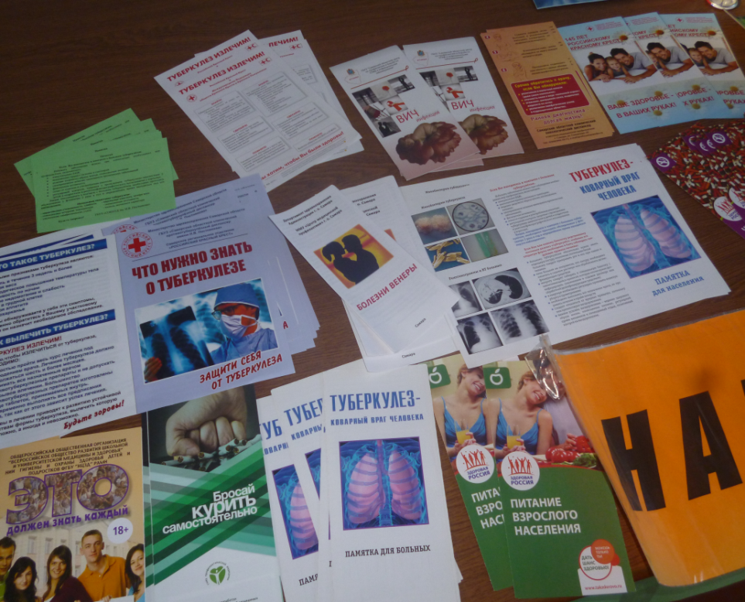
Наглядный: видео- и фотоматериалы, презентации, интерактивные обучающие программы, выставки и занятия по применению средств санитарии и гигиены для взрослых и детей,
лаконичные тематические агитационные и санитарно-просветительские видео-заставки на ТВ, использование тематического реквизита.

Slide 14
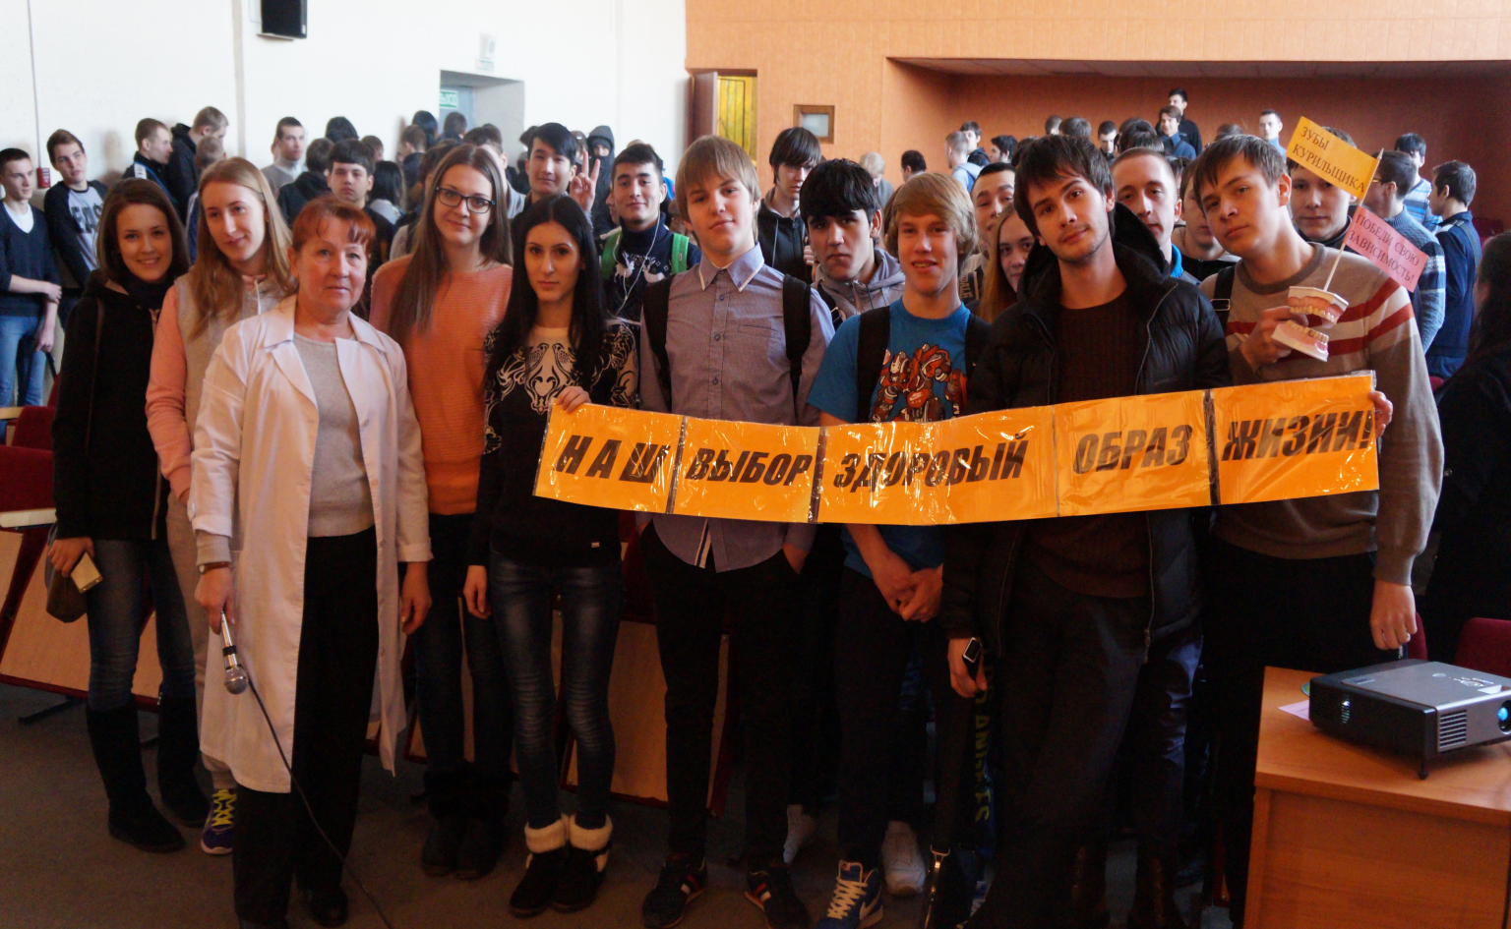
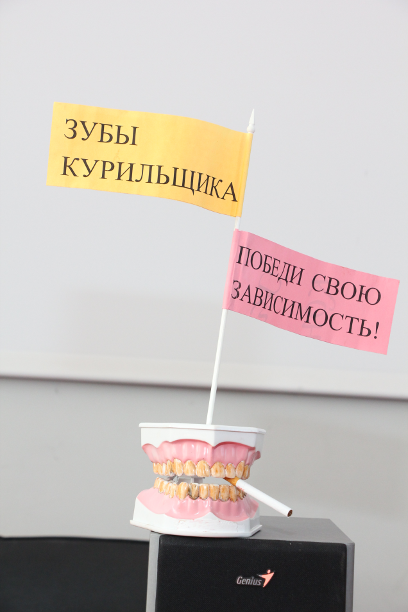
Тематические реквизиты для профилактики курения

Slide 15
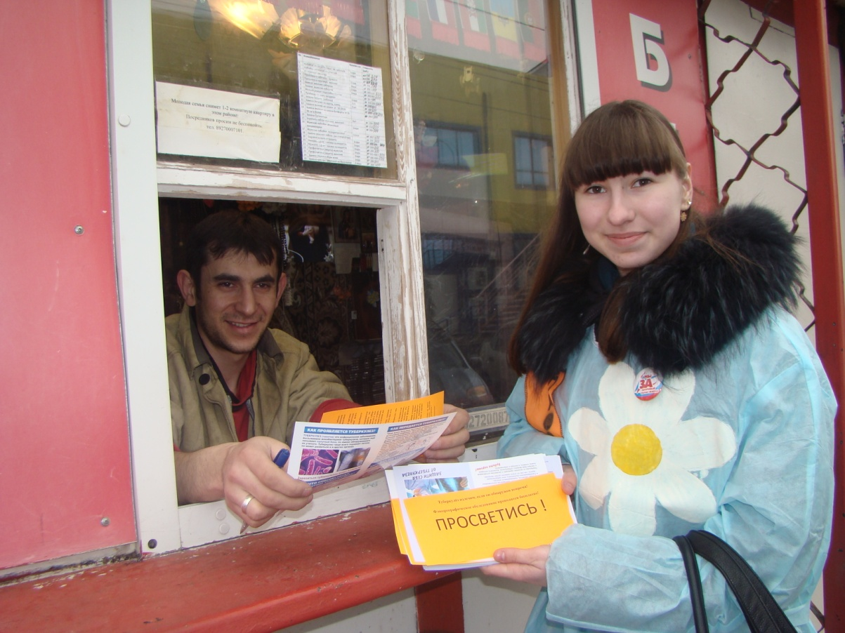
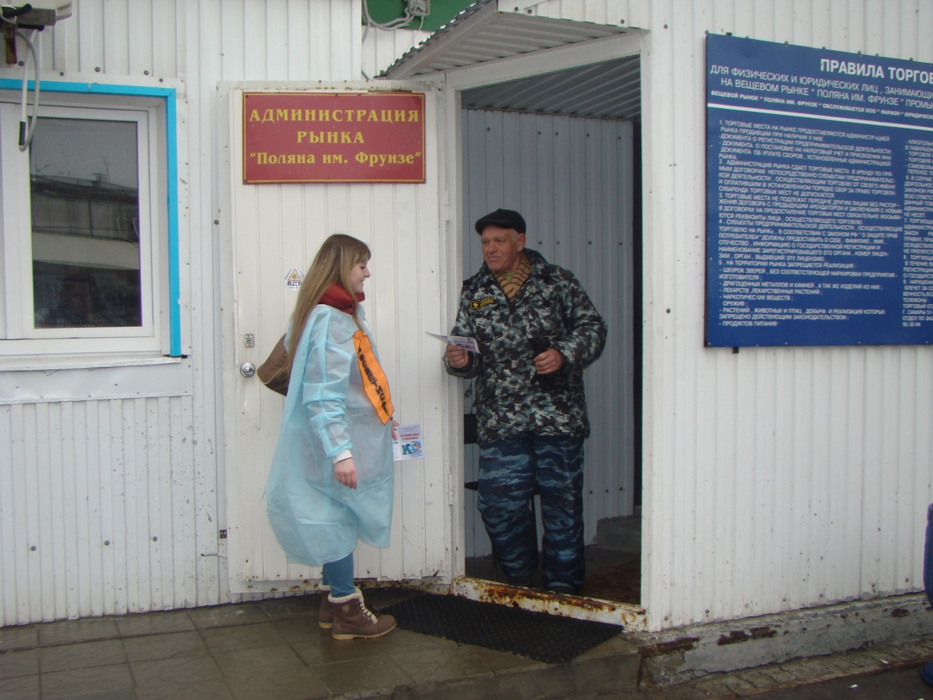
Волонтёры информируют сотрудников и покупателей рынка «Поляна им. Фрунзе» о методах профилактики туберкулёза

Slide 16
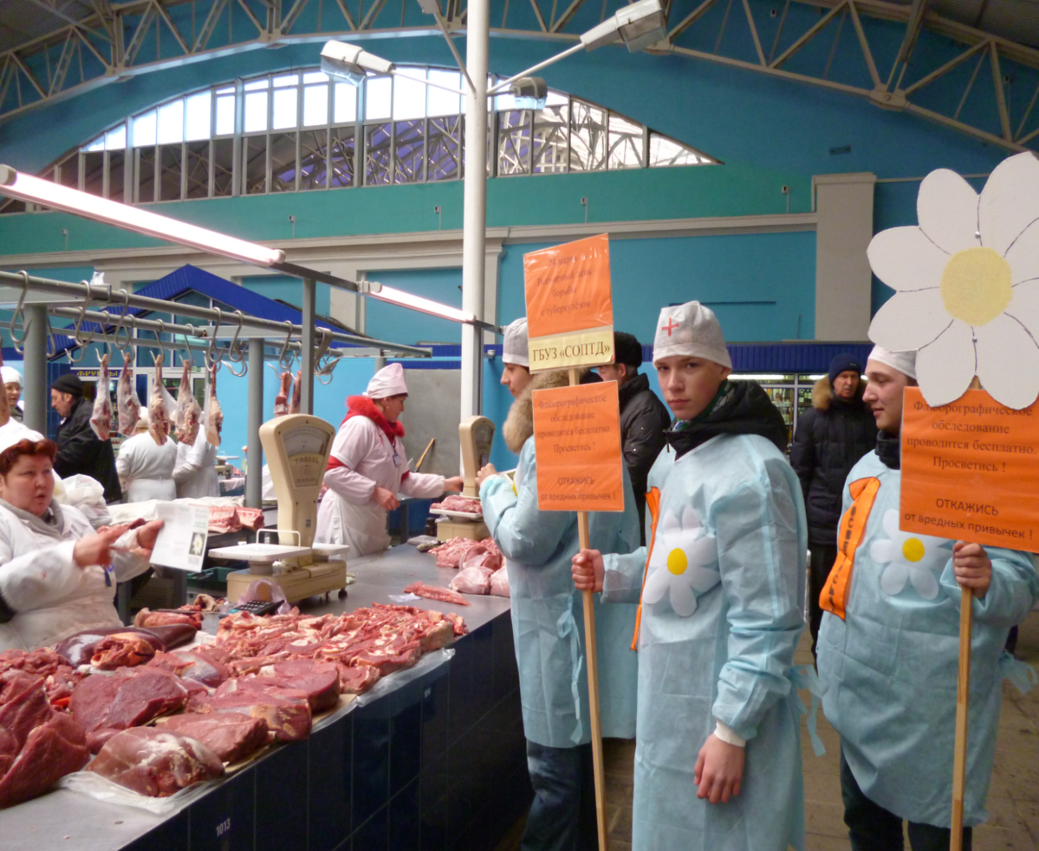
Социальные проекты: привлечение специально обученных волонтёров для работы с населением, проведение выездных мероприятий в организованных коллективах и в местах большого скопления людей (ТЦ, рынки, объекты отдыха и др.) – воздействие на неорганизованных граждан - выбор целевой аудитории.
Волонтёрская акция «Просветись!» на Губернском рынке

Slide 17
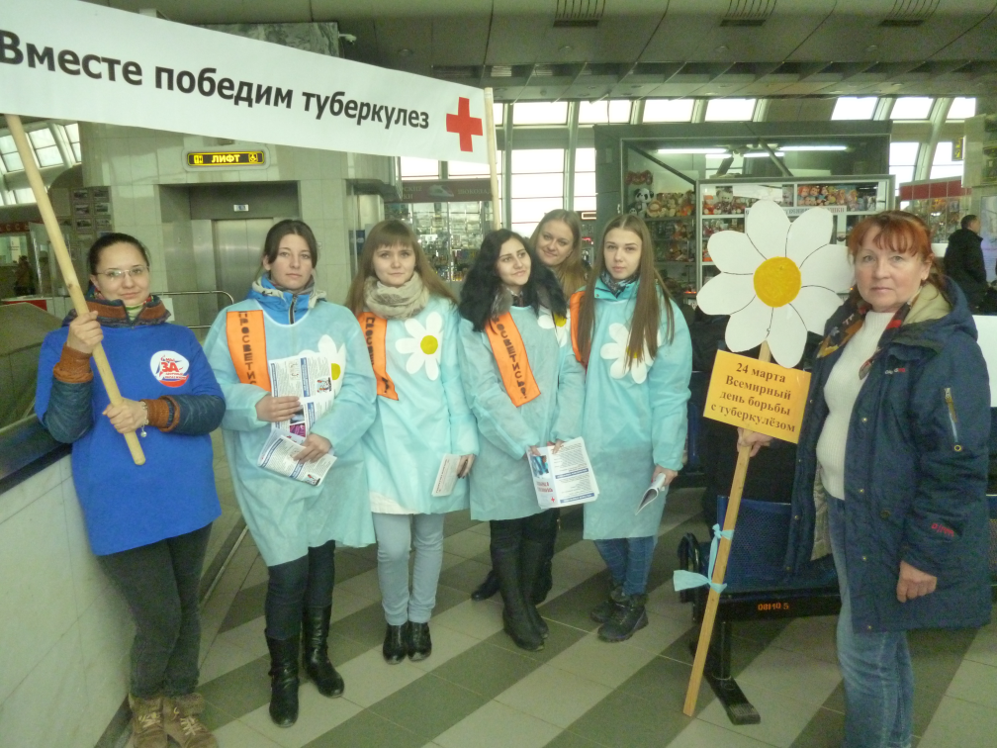
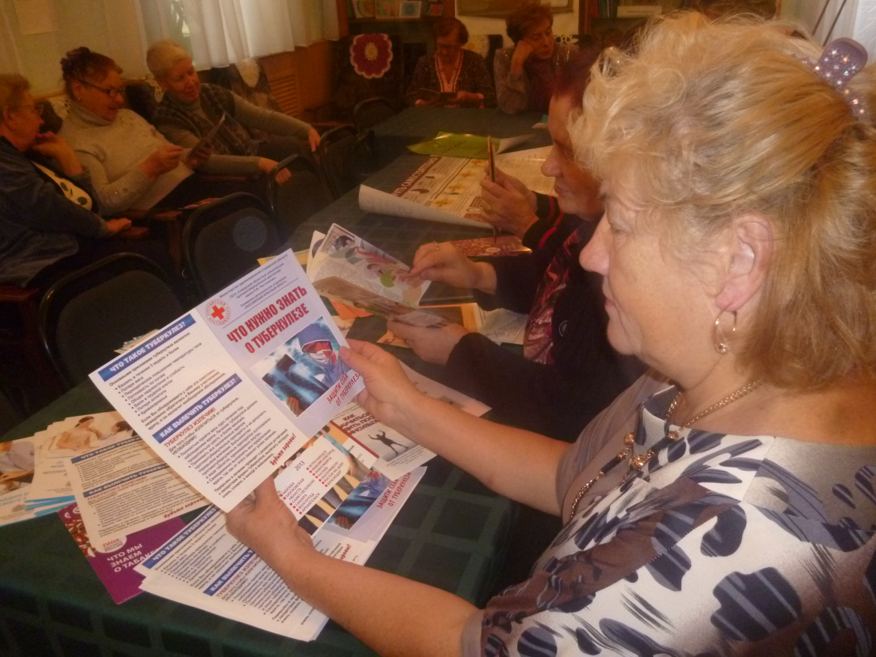
Просветительское занятие в Доме ветеранов
Волонтёрская акция по информированию населения мерам профилактики туберкулёза на ж/д вокзале

Slide 18
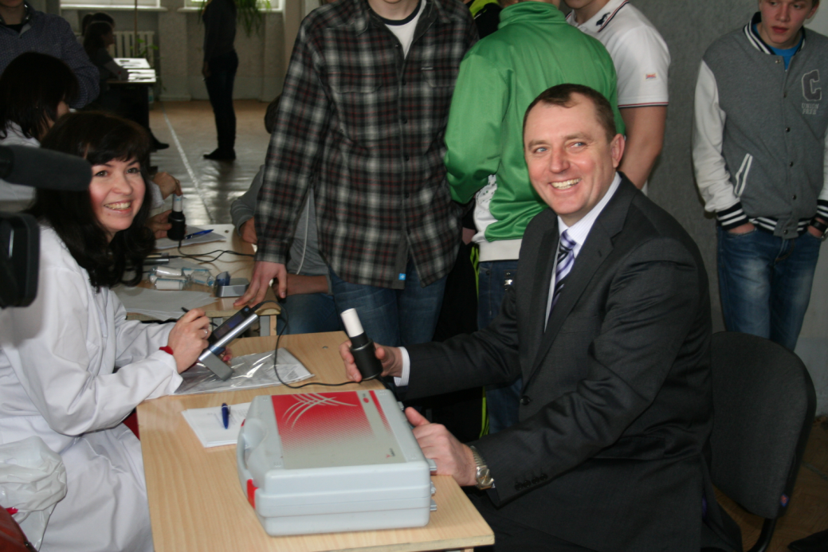
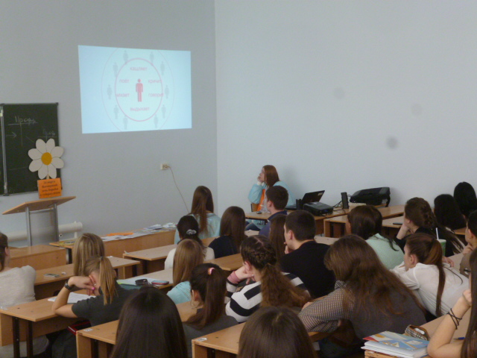
Комплексные методы : сочетание различных методов при проведении мероприятия (например, выступление + видеоинформирование +
+ распространение печатных материалов + привлечение ведущих специалистов МЗ , центров здоровья и др. ЛПУ , проведение конкурсов и викторин в молодёжных коллективах – наиболее эффективные методы) .

Slide 19
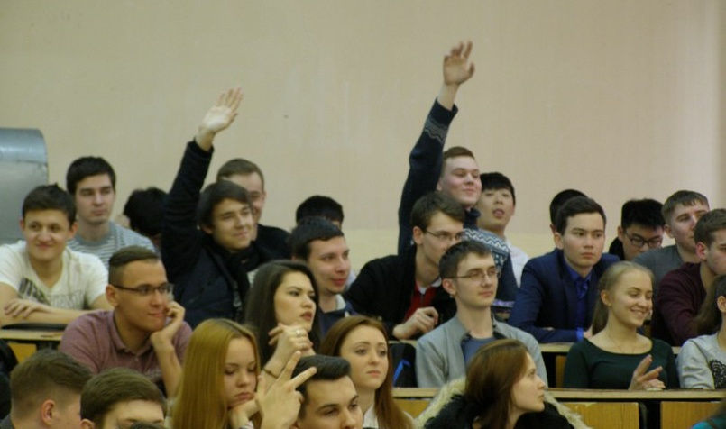
Квесты – современное средство профилактики никотиновой зависимости

Slide 20
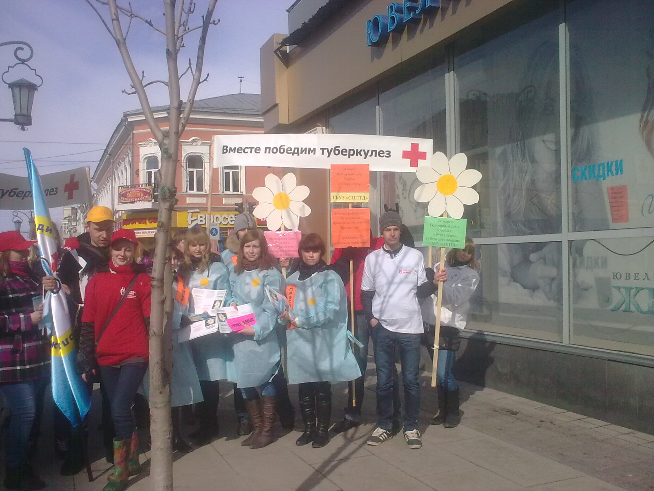
Волонтёрские акции на улицах Самары - массовые мероприятия по информированию населения о мерах профилактики туберкулёза, пропаганде здорового образа жизни

Slide 21
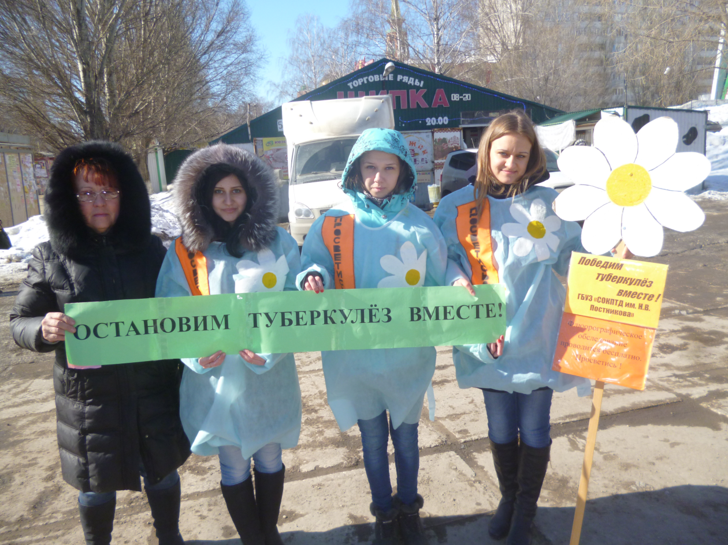
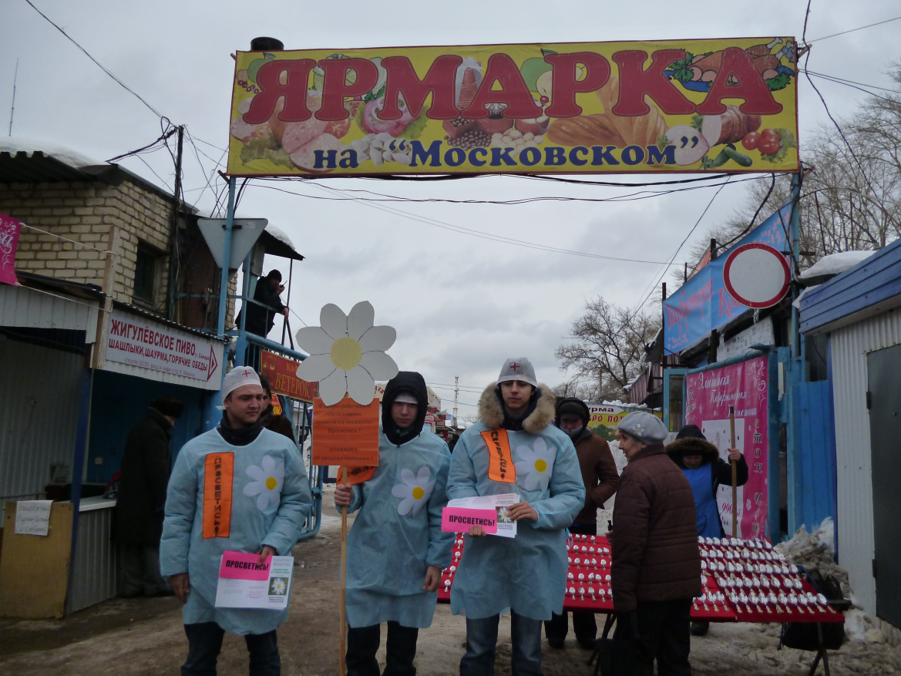
Массовое информирование о методах профилактики туберкулёза в местах большого скопления граждан :
- Объекты торговли
- Остановки общественного транспорта

Slide 22
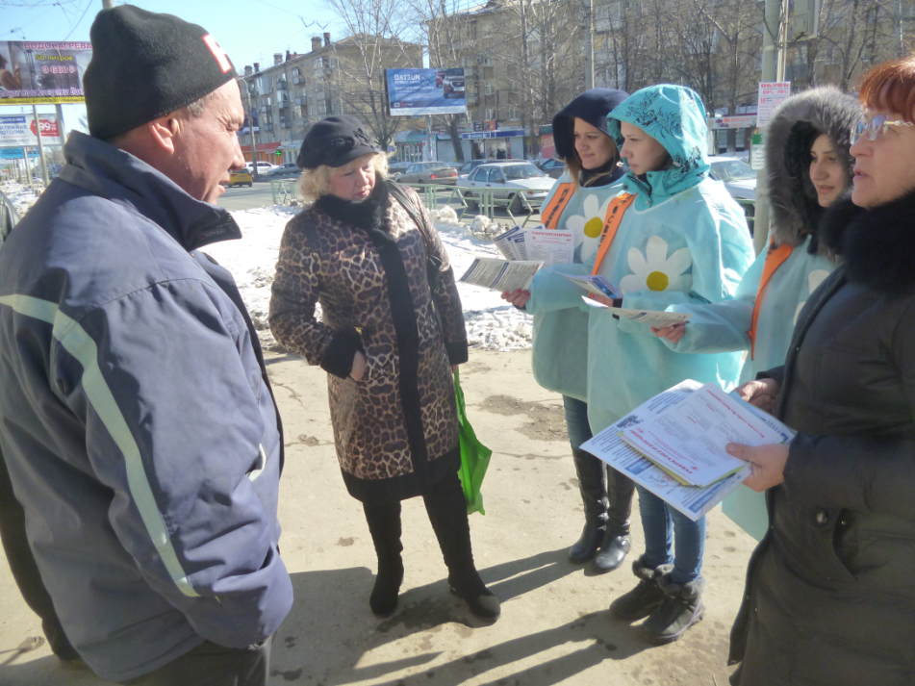
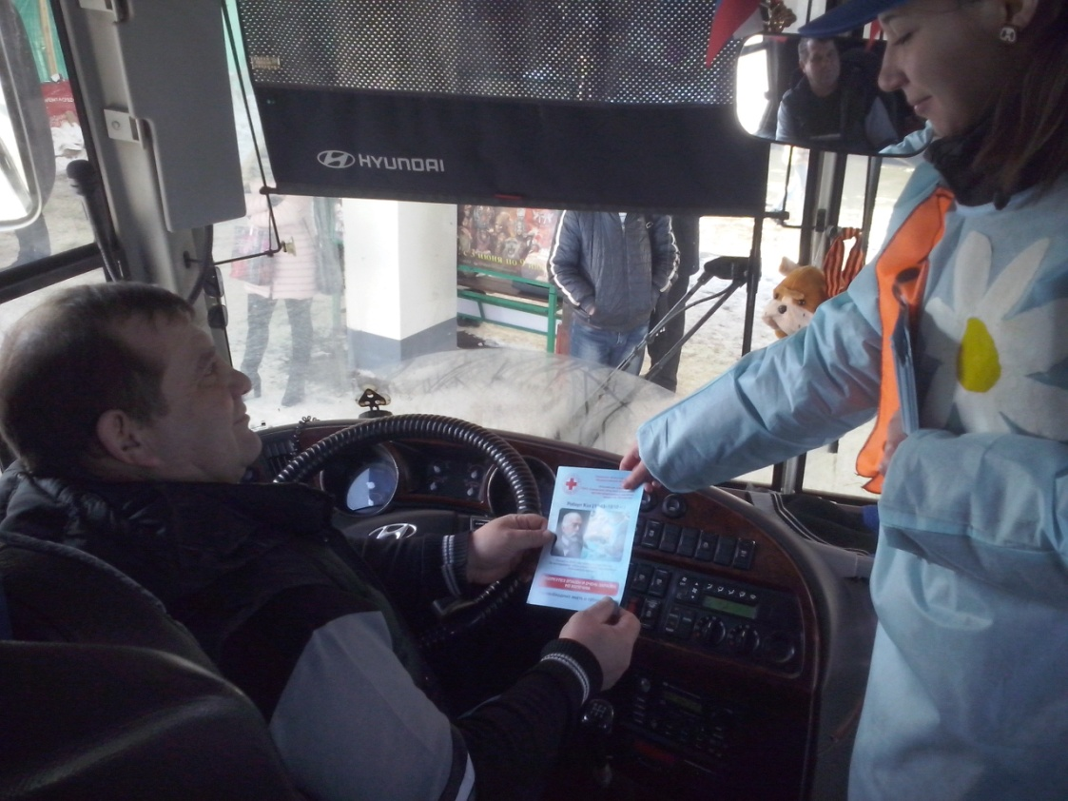
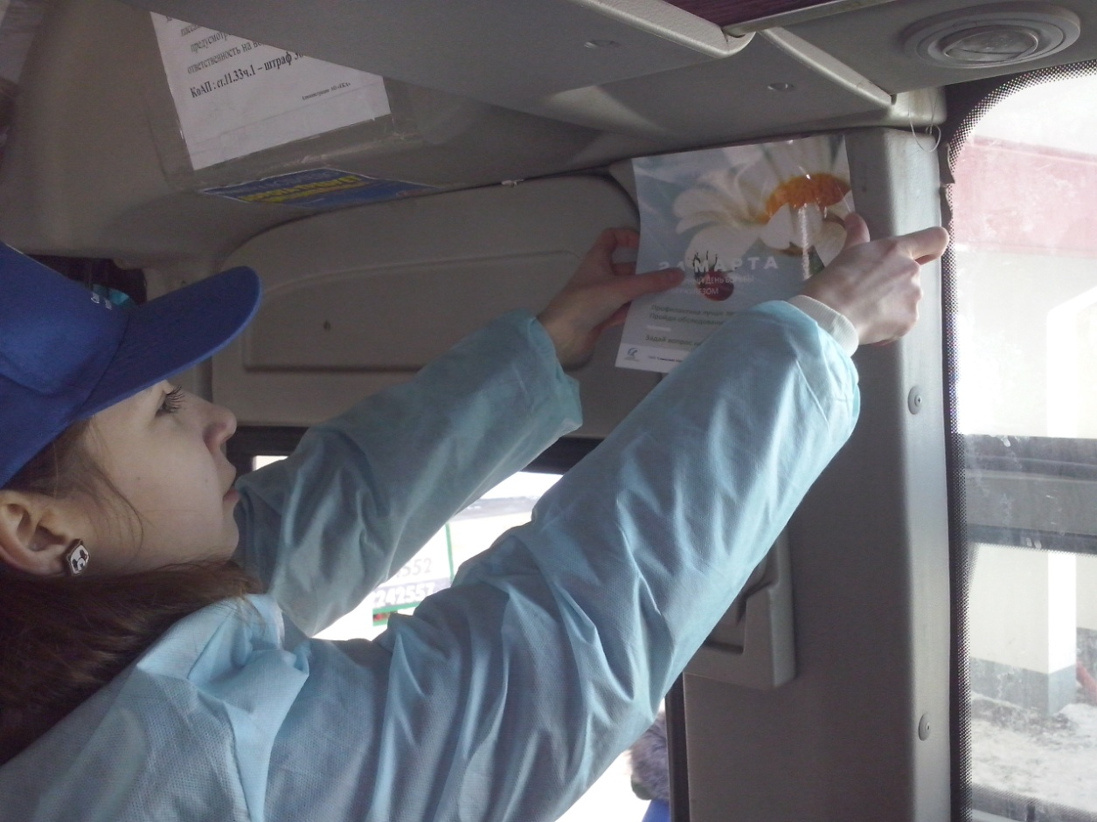
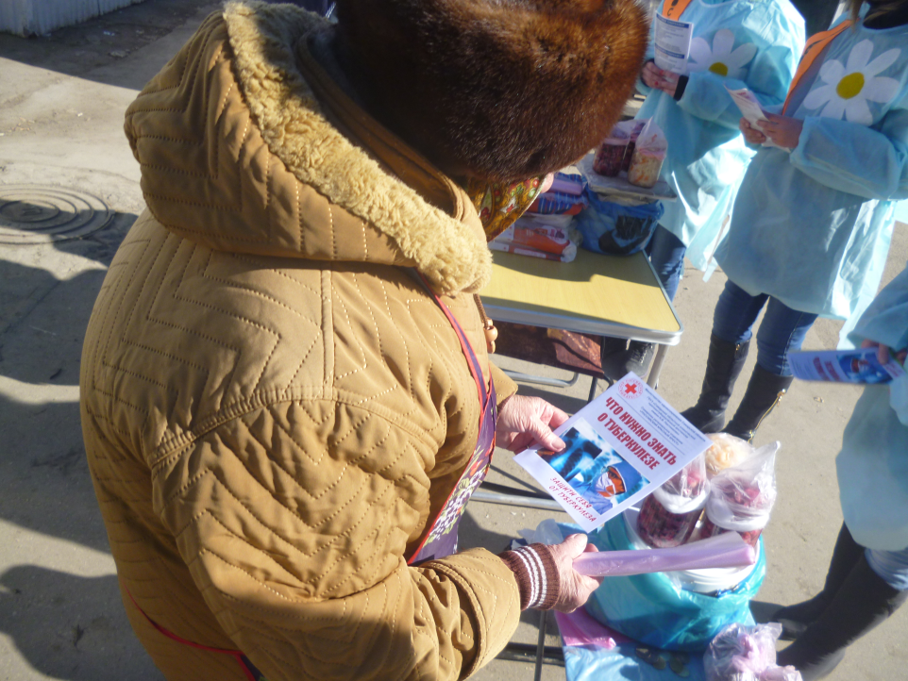

Slide 23
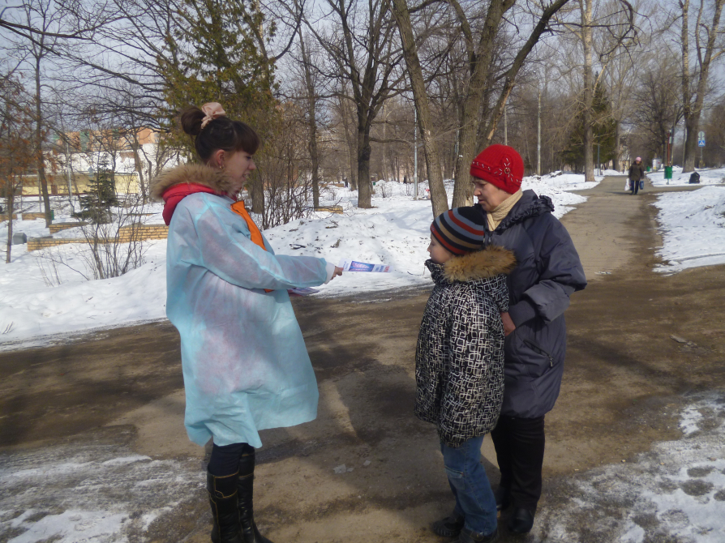
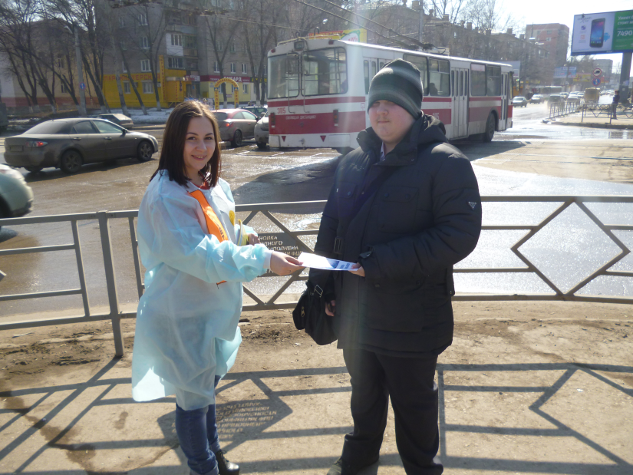
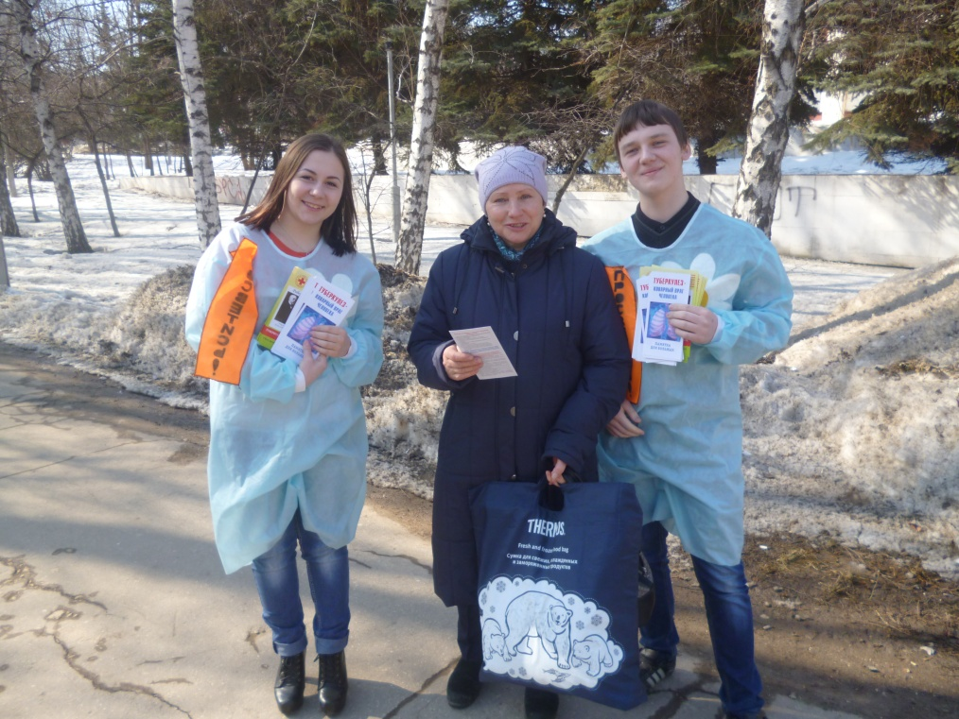
Скверы
бойкие городские перекрёстки
автостоянки
публичные , социальные , правоохранительные учреждения

Slide 24
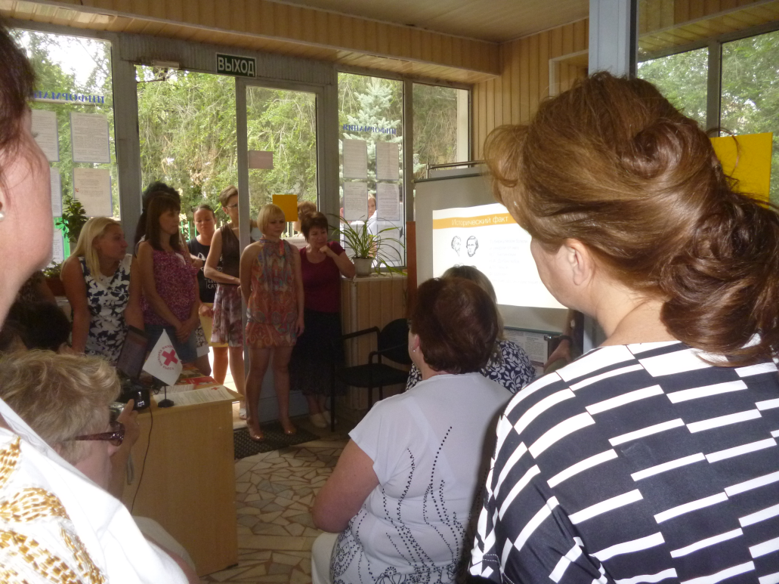
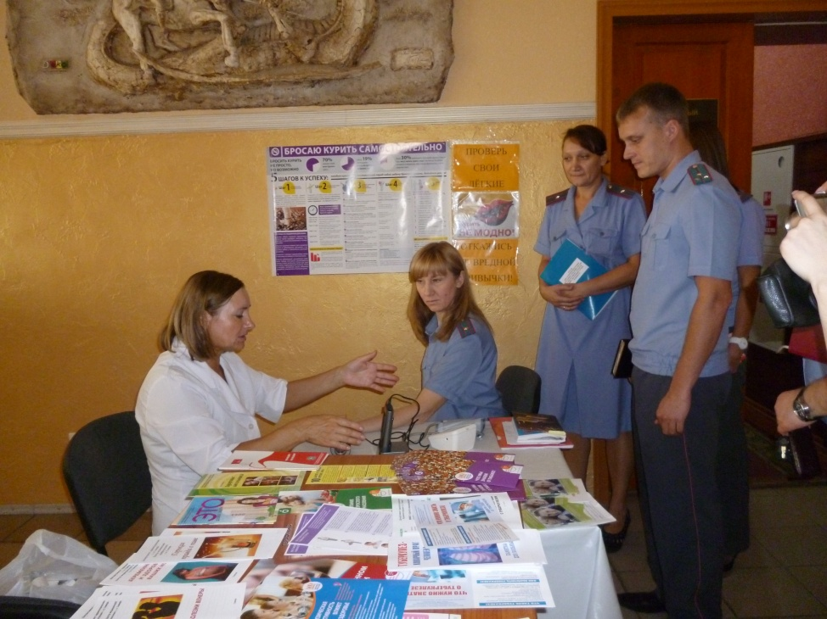
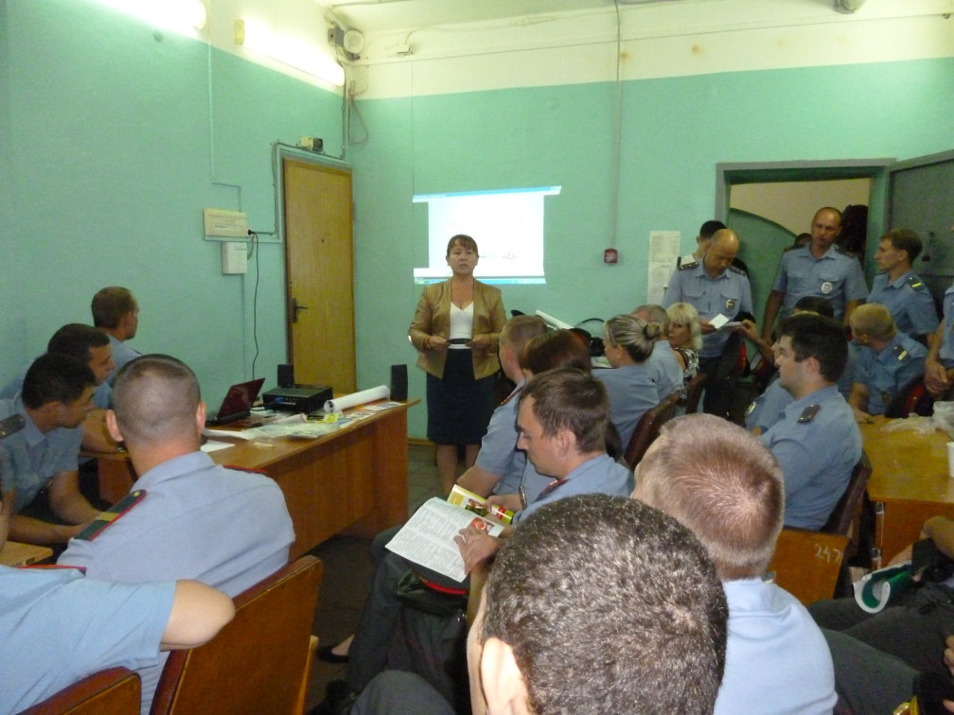
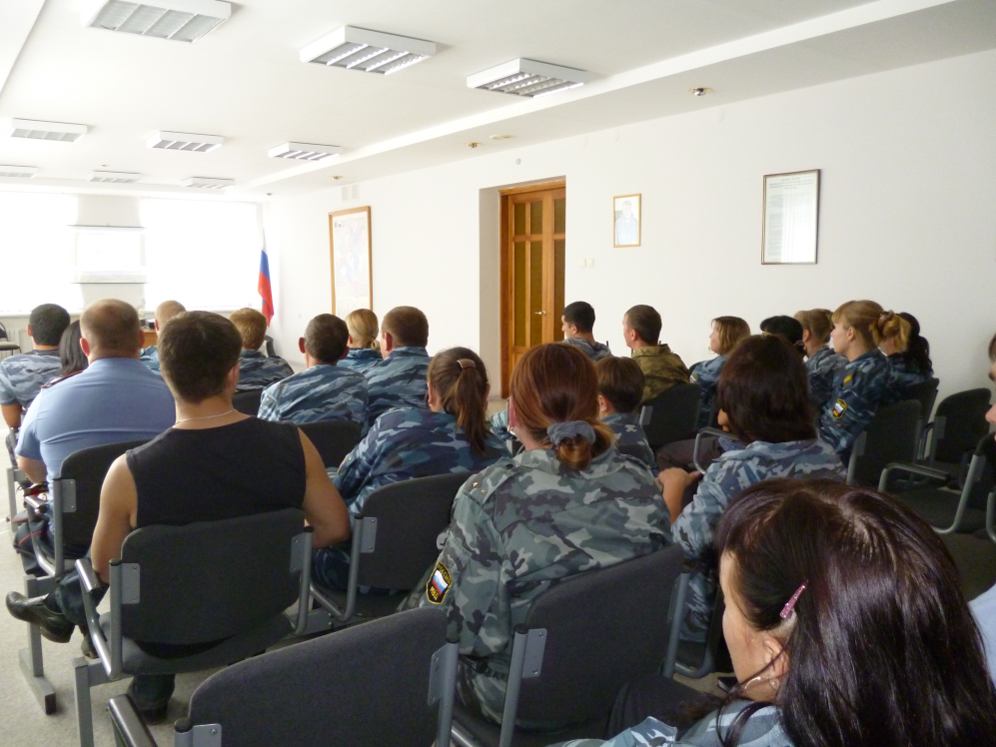
В службе соцобеспечения Промышленного р-на
УВД г. Тольятти
У сотрудников изолятора Облсуда
Кинологический центр УВД СО

Slide 25
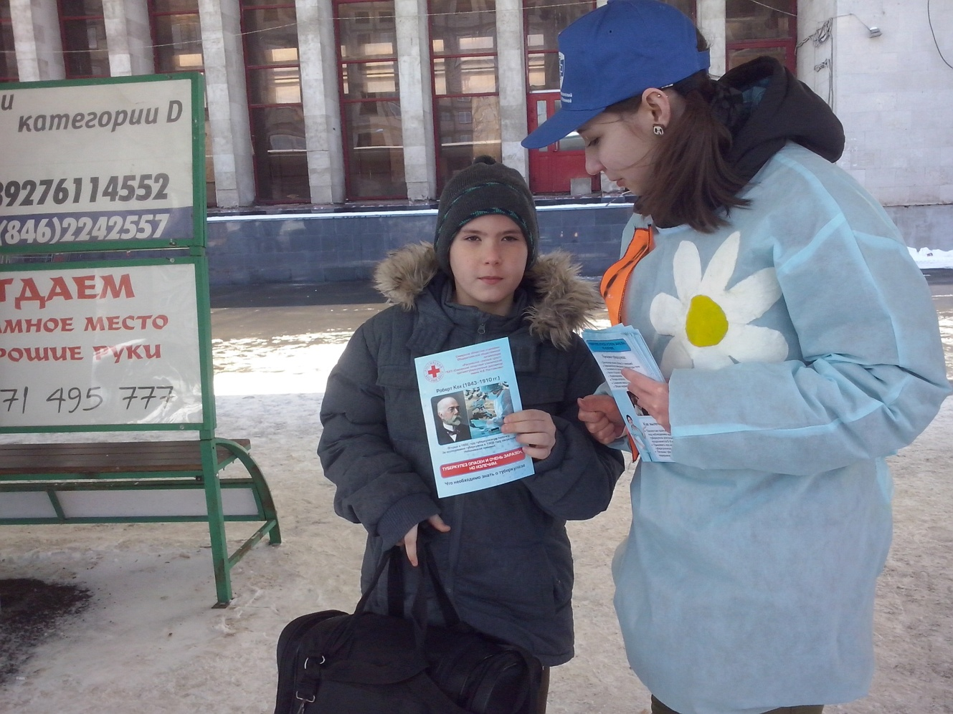
Медицинские работники способны непосредственно повлиять на образ жизни и стереотип поведения отдельных людей и определённых групп населения путём пропаганды и обучения населения здоровьесберегающим технологиям.
Основной задачей первичной профилактики является повышение ответственности человека за собственное здоровье и закрепление мотиваций здорового образа жизни

